Slide 1

mysql数据库讲解

Slide 2
Mysql 基础知识介绍
Innodb体系结构
Mysql sql优化
日常操作 数据库备份恢复
常用工具（pttoolkit,xbackup等）
数据库高可用架构
中间件

Slide 3
并发控制：
1，读写锁
读锁（share lock）
写锁 （exclusive lock）
2，锁粒度
表锁
行级锁
3，隐式锁，显示锁
select* from tabname for update;

Slide 4

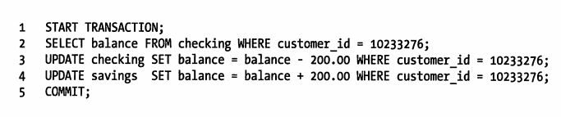
事务：
1，银行存款问题
2，ACID介绍

Slide 5
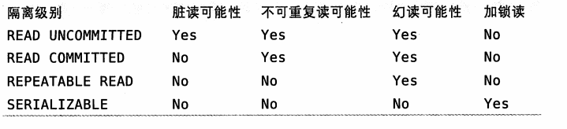
隔离级别：
1,READ UNCOMMITED
2,READ COMMITED
3,REPEATABLE READ
4,SERIALIZABLE(可串行化读)

Slide 6
隔离级别：
root@localhost:mysql.sock 23:13:54 [(none)]>show variables like '%isolation%';
+---------------+----------------+
| Variable_name | Value |
+---------------+----------------+
| tx_isolation | READ-COMMITTED |
+---------------+----------------+
1 row in set (0.00 sec)
root@localhost:mysql.sock 23:21:20 [(none)]>set session transaction isolation level REPEATABLE READ;
root@localhost:mysql.sock 23:22:47 [(none)]>show variables like '%isolation%';
+---------------+-----------------+
| Variable_name | Value |
+---------------+-----------------+
| tx_isolation | REPEATABLE-READ |
+---------------+-----------------+

Slide 7
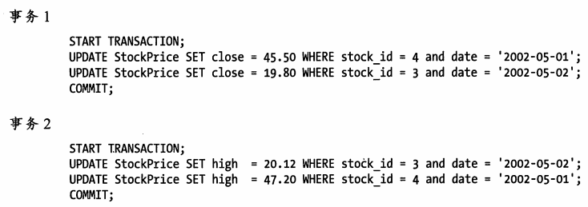
死锁

Slide 8
死锁
innodb_trx
innodb_locks
innodb_lock_waits

Slide 9
多版本并发控制
系统版本号：每开始一个事务，系统版本号增加一
两个隐藏列：行版本号保留创建时间，行删除标识过期时间
Select ：1，行的系统版本号小于或者等于事务的系统版本号
2，行的删除版本号要么未定义，要么大于当前事务版本号。
insert
delete
update

Slide 10
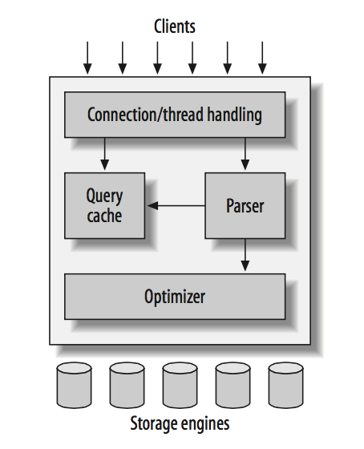
Mysql逻辑架构：
连接管理
线程管理
用户认证
连接安全
缓存sql和select结果
严格匹配
更新策略
解析SQL，生成解析树，
预处理器检查表、列等语义信息，并检查权限
最后交给优化器进行优化
sql转换、重写查询
数据存取
事务控制

Slide 11
常见问题 --MySQL逻辑架构
无效链接
连接超时
连接打满
空闲超时
不合理的高并发导致解析成本过高
频繁更新+QC更新机制导致的性能下降
低效的执行计划
server端的其他类型问题
字符集编码
临时表不够大导致的IO瓶颈等
死锁导致的sql执行失败

Slide 12
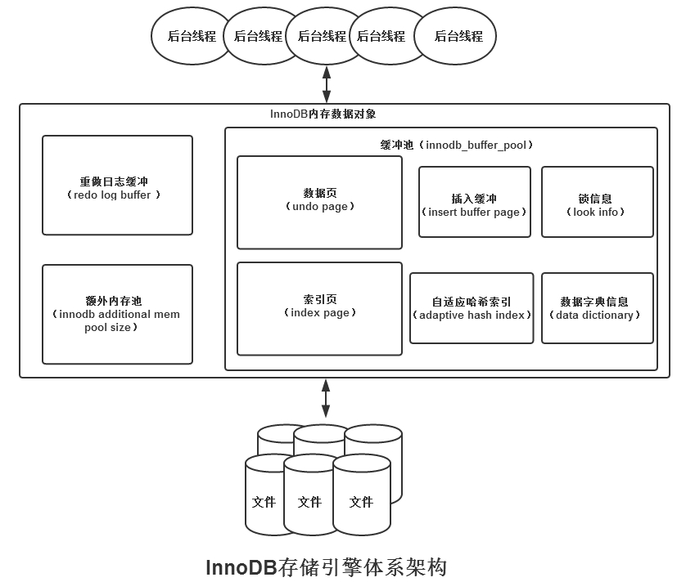

Slide 13
后台进程：
1，master thread：将缓冲池数据刷新到磁盘上。
2，io thread：write ，read，insert buffer ，log io thread
3，purge thread：回收undolog
4，page cleaner thread

Slide 14
自适应哈希索引
1，时间复杂度O(1)
2, 要求访问具有连续性一致
（a,b) 联合索引where a= where a= b= 交替，则不能建立
3,100次
4，无需手工介入

Slide 15
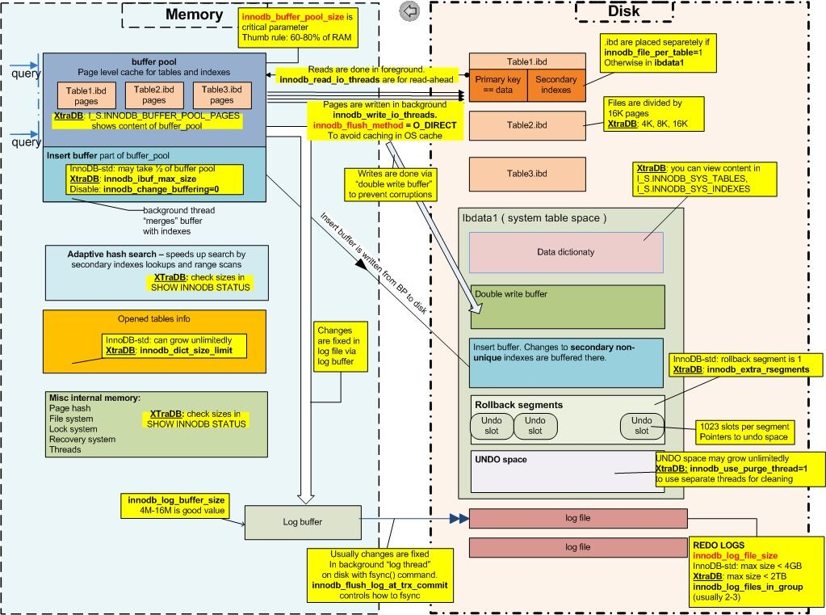

Slide 16
Innodb_flush_logs_at_transactions_commit
Sync_binlog
Checckpoint 技术，刷脏页到磁盘
先 记 后 写
恢复时间， 缓冲池，重做日志，LSN

Slide 17
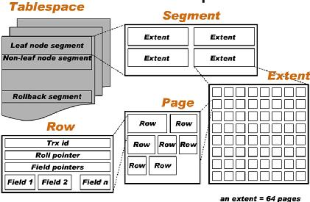
Innodb 引擎的表空间结构图
独立表空间：在配置文件（my.cnf）中设置： innodb_file_per_table

Slide 18
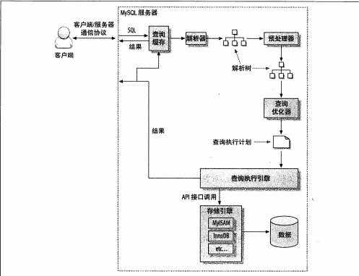
Mysql客户端与服务器通信
查询状态：
1，sleep
2，query
3，locked
4，analyzing and statistics
5，copying to tmp table
6，sorting Result
7，sending data
查询缓存
查询优化器优化
1，语法解析和预处理
2，查询优化器
3，执行计划
返回结果给客户端

Slide 19
Mysql索引：
1，执行计划是什么？如何查看一条sql语句的执行计划
2，在工作中遇到的sql性能问题绝大部分是由于缺少索引或者不当索引导致。
3，什么是索引？
4，对于一张大表怎么进行索引创建。

Slide 20
执行计划：
基于成本的优化器CBO
获取相同的数据有很多种方式，优化器会选择

Slide 21
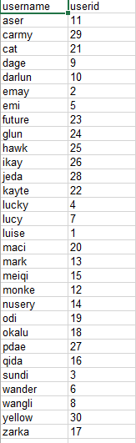
索引的本质：索引（Index）是帮助MySQL高效获取数据的数据结构。它是通过降低IO的开销来提高查询效率，减少资源的消耗。
索引可以类比为书籍的目录
二分查找法：
start
A-M
N-Z
A-G
H-M
ABCD
EFG
aser | 11
carmy | 29
cat | 21
dage | 9
darlun | 10
emay | 2
emi | 5
future | 23
glun | 24

Slide 22
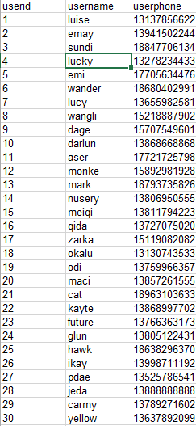
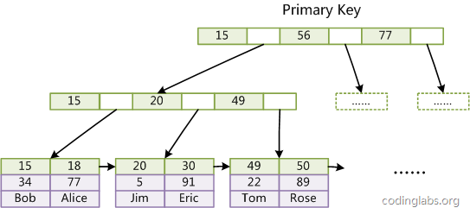
索引的本质：索引（Index）是帮助MySQL高效获取数据的数据结构。它是通过降低IO的开销来提高查询效率，减少资源的消耗。
B+树的数据结构：

Slide 23
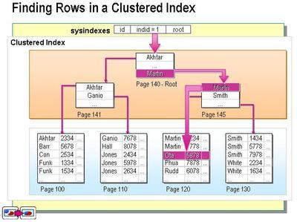
索引的本质：索引（Index）是帮助MySQL高效获取数据的数据结构。它是通过降低IO的开销来提高查询效率，减少资源的消耗。
实际环境中并不会严格的分一次加一层：

Slide 24
索引的本质：索引（Index）是帮助MySQL高效获取数据的数据结构。它是通过降低IO的开销来提高查询效率，减少资源的消耗。
索引可以类比为书籍的目录
数据库里的两种方式：
全表扫描
索引查找
B+树的数据结构：

Slide 25
索引的本质：索引（Index）是帮助MySQL高效获取数据的数据结构。它是通过降低IO的开销来提高查询效率，减少资源的消耗。
创建索引：
create index inx_username on test_user2(username);
或者
alter table test_user2 add index inx_username(username);
索引的类型：
普通单列索引
唯一索引
主键索引
外键索引
前缀索引
多列索引（又称复合索引）
哈希索引
全文索引

Slide 26
索引和字段选择性：
选择性较差的字段通常不适合创建单列索引
联合索引中选择性较好的字段应该排在前面

Slide 27
如何建立高效索引：
使用已有索引的情况：

Slide 28
如何建立高效索引：
不使用已有索引的情况：
索引列进行数学运算或者函数运算
未包含复合索引的前缀字段
indx(a,b,c) where b= ,c=
通配匹配
Where条件使用not ，<>,!=
字段类型匹配，隐式转换
jdbc中对变量类型的设置

Slide 29
如何建立高效索引：
利用索引排序
indx_a_b(a,b)
能够使用索引帮助排序的查询：
order by a
order by a,b
order by a desc,b,desc
a>5 order by a
不能够使用索引帮助排序的查询：
order by b
a>5 order by b
a in(1,3) order by b
order by a asc,b desc

Slide 30
怎样查看mysql的执行计划
最快捷的方法是使用explain
使用pt-query-digest进行分析
Pt-query-digest

Slide 31
Explain 查询sql语句的执行计划
##添加索引前
root@localhost:mysql.sock 18:11:58 [test]>select * from account where accountname ='fan19832';
+-----------+-------------+-------------+
| accountid | accountname | accounthome |
+-----------+-------------+-------------+
| 19832 | fan19832 | hebei19832 |
+-----------+-------------+-------------+
1 row in set (3.58 sec)
root@localhost:mysql.sock 18:13:09 [test]>explain select * from account where accountname ='fan19832'\G
*************************** 1. row ***************************
id: 1
select_type: SIMPLE
table: account
type: ALL
possible_keys: NULL
key: NULL
key_len: NULL
ref: NULL
rows: 9771635
Extra: Using where
1 row in set (0.00 sec)

Slide 32
Explain 查询sql语句的执行计划
##添加索引
[root@yw-rhh-mha-master ~]#pt-online-schema-change --user=root --password=root --host=127.0.0.1 --alter "add index indx_account_name(accountname)" D=test,t=account --no-check-alter --no-check-replication-filters --alter-foreign-keys-method=auto --recursion-method=none –execute
Operation, tries, wait:
copy_rows, 10, 0.25
create_triggers, 10, 1
drop_triggers, 10, 1
swap_tables, 10, 1
update_foreign_keys, 10, 1
No foreign keys reference `test`.`account`; ignoring --alter-foreign-keys-method.
Altering `test`.`account`...
Creating new table...
Created new table test.__account_new OK.
Altering new table...
Altered `test`.`__account_new` OK.
2016-10-16T18:14:36 Creating triggers...
2016-10-16T18:14:36 Created triggers OK.
2016-10-16T18:14:36 Copying approximately 9771635 rows...
Copying `test`.`account`: 22% 01:44 remain
Copying `test`.`account`: 44% 01:16 remain
Copying `test`.`account`: 62% 00:52 remain
Copying `test`.`account`: 83% 00:23 remain
2016-10-16T18:17:01 Copied rows OK.
2016-10-16T18:17:01 Swapping tables...
2016-10-16T18:17:02 Swapped original and new tables OK.
2016-10-16T18:17:02 Dropping old table...
2016-10-16T18:17:02 Dropped old table `test`.`_account_old` OK.
2016-10-16T18:17:02 Dropping triggers...
2016-10-16T18:17:02 Dropped triggers OK.
Successfully altered `test`.`account`.

Slide 33
Explain 查询sql语句的执行计划
root@localhost:mysql.sock 18:21:32 [test]>explain select * from account where accountname ='fan19832'\G
*************************** 1. row ***************************
id: 1
select_type: SIMPLE
table: account
type: ref
possible_keys: indx_account_name
key: indx_account_name
key_len: 28
ref: const
rows: 1
Extra: Using index condition
1 row in set (0.00 sec)
root@localhost:mysql.sock 18:24:05 [test]>select * from account where accountname ='fan19832';
+-----------+-------------+-------------+
| accountid | accountname | accounthome |
+-----------+-------------+-------------+
| 19832 | fan19832 | hebei19832 |
+-----------+-------------+-------------+
1 row in set (0.00 sec)

Slide 34
Explain各选项解释：
Explain命令并不提供任何调整建议，仅提供重要的信息供你做出调优决策。
在5.6.10版本里面,是可以直接对dml语句进行explain分析操作的.而在5.6之前需要将dml语句改成select语句。
Explain [EXTENDED|PARTITIONS] {SELECT statement|DELETE statement| INSERT statement| REPLACE statement| UPDATE statement}
root@localhost:mysql.sock 13:52:25 [test]>explain extended select * from account where accountid=123456\G
*************************** 1. row ***************************
id: 1
select_type: SIMPLE
table: account
type: const
possible_keys: PRIMARY
key: PRIMARY
key_len: 4
ref: const
rows: 1
filtered: 100.00
Extra: NULL
1 row in set, 1 warning (0.00 sec)

Slide 35
Explain各选项解释：
Explain命令并不提供任何调整建议，仅提供重要的信息供你做出调优决策。
在5.6.10版本里面,是可以直接对dml语句进行explain分析操作的.而在5.6之前需要将dml语句改成select语句。
Id:每个select子句的标识id
Select_type:select 语句的类型（具体类型后面介绍）
Table：当前表名
Type:当前表内的访问方式
Possible_keys：在查询过程中可能会用到的索引
Key：经过优化器评估最终选择使用的索引。
Key_length:使用到的索引长度
Ref:引用到的上一个表的列
Rows：得到最终记录要扫描的记录数，提供了试图分析所有存在于累计结果集中的行数目的mysql优化器估计值。
Extra: 额外的信息说明

Slide 36
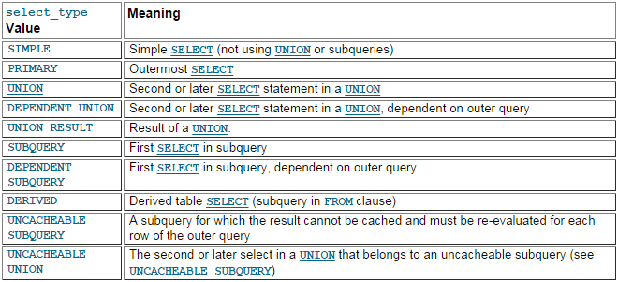
Select type各项解析：

Slide 37
type说明
性能由好到坏排序：
1.system:表中只有一行
2.const：单表中最多有一个匹配行，primary key或者unique index的检索
3.eq_ref：多表连接中被驱动表的连接列上有primary key或者unique index的检索
4.ref： 与eq_ref类似，但不是使用primary key或者unique index，而是普通索引。
也可以是单表上non-unique索引检索
5.ref_or_null：与ref类似，区别在于条件中包含对NULL的查询
6.index_merge：索引合并优化，利用一个表里的N个索引查询,key_len表示这些索引键的和最长长度。
7.unique_subquery：in的后面是一个查询primary key\unique字段的子查询
8.index_subquery：in的后面是一个查询普通index字段的子查询
9.range：单表索引中的范围查询,使用索引查询出单个表中的一些行数据。ref列会变为null
10.index：等于ALL。它有两种情况：
(1)覆盖索引
(2)用索引的顺序做一个全部数据的扫描。
11.all：全表扫描

Slide 38
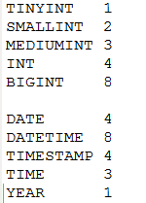
Explain各选项解释：
Key-len:定义了用于sql语句的连接条件的键的长度。此列值对于确定索引的有效性以及多列索引中用到的列的数目很重要。
Key_len:4 //INT NOT NULL
Key_len:5 //INT NULL
Key_len:30 //CHAR(30) NOT NULL
key_len: 32 // VARCHAR(30) NOT NULL key_len: 92 // VARCHAR(30) NOT NULL CHARSET=utf8
当索引字段为定长数据类型，比如char，int，datetime，如果有是否为NULL的标记，这个标记需要占用1个字节。对于变长数据类型，比如：varchar，除了是否为NULL的标记外，还需要有长度信息，需要占用2个字节。(当字段定义为NOT NULL的时候，是否为NULL的标记将不占用字节)。
不同的字符集，latin1编码一个字符一个字节，gbk编码的为一个字符2个字节，utf8编码的一个字符3个字节。
创建索引的时候可以指定索引的长度，例如： alter table test add index uri(uri(30)); 长度30指的是字符的个数，如果为utf8编码varchar(30)，key_length=30*3+2=92个字节。
Table:table列是explain命令中输出结果中的一个单独行的唯一标识符。

Slide 39
Extra说明
no matching row in const table：当前join的表为const表，不能匹配
Not exists：优化器发现内表记录不可能满足where条件
Select tables optimized away：在没有group by子句时，对于MyISAM的select count(*)操作，或者当对于min(),max()的操作可以利用索引优化，优化器发现只会返回一行。
Using filesort：使用filesort来进行order by操作
Using index：覆盖索引
Using index for group-by：对于group by列或者distinct列，可以利用索引检索出数据，而不需要去表里查数据、分组、排序、去重等等
Using join buffer：之前的表连接在nested loop之后放进join buffer，再来和本表进行join。适用于本表的访问type为range，index或all
Using sort_union,using union,using intersect:index_merge的三种情况
Using temporary：使用了临时表来存储中间结果集，适用于group by，distinct，或order by列为不同表的列。
Using where：在存储引擎层检索出记录后，在server利用where条件进行过滤，并返回给客户端

Slide 40
Pt-query-digest查询sql语句的执行计划
pt-query-digest /data/mysql/mysql_3306/data/slow.log >9291824.log
打开文件详细解释下各个字段的意义：

Slide 41
mysql启动过程：
mysql首先要读取配置文件，按照下面的四个文件顺序进行读取：
/etc/my.cnf
/etc/mysql/mysql.cnf
/usr/etc/my.cnf
~/.my.cnf

Slide 42
My.cnf参数重要解析：
Lower_case_table_name：是否对大小写敏感，0区分大小写，1不区分大小写
root@localhost:mysql.sock 13:30:24 [(none)]>show variables like 'lower_case_table_names';
+------------------------+-------+
| Variable_name | Value |
+------------------------+-------+
| lower_case_table_names | 1 |
+------------------------+-------+
1 row in set (0.00 sec)
root@localhost:mysql.sock 13:50:14 [(none)]>show variables like '%char%';
+--------------------------+----------------------------+
| Variable_name | Value |
+--------------------------+----------------------------+
| character_set_client | utf8 |
| character_set_connection | utf8 |
| character_set_database | utf8 |
| character_set_filesystem | binary |
| character_set_results | utf8 |
| character_set_server | utf8 |
| character_set_system | utf8 |
| character_sets_dir | /opt/mysql/share/charsets/ |
+--------------------------+----------------------------+
8 rows in set (0.00 sec)

Slide 43
Binlog：
mysql的dml语句记录到binlog日志中。

Slide 44
一键安装mysql
给出软件，和安装方法。

Slide 45
Mysql 日志系统
系统日志：错误日志，慢查询日志，综合查询日志
错误日志：数据库无法正常启动时，首先要查看这个日志
root@localhost:mysql.sock 11:21:28 [(none)]>show variables like 'log_error';
+---------------+---------------------------+
| Variable_name | Value |
+---------------+---------------------------+
| log_error | /opt/mysql/data/error.log |
+---------------+---------------------------+
1 row in set (0.00 sec)

Slide 46
Mysql 日志系统
系统日志：错误日志，慢查询日志，综合查询日志
慢查询日志：记录执行时间超过一定阈值的sql语句
root@localhost:mysql.sock 12:21:15 [(none)]>show variables like '%query%';
+------------------------------+----------+
| Variable_name | Value |
+------------------------------+----------+
| binlog_rows_query_log_events | OFF |
| ft_query_expansion_limit | 20 |
| have_query_cache | YES |
| long_query_time | 1.000000 |
| query_alloc_block_size | 8192 |
| query_cache_limit | 262144 |
| query_cache_min_res_unit | 512 |
| query_cache_size | 0 |
| query_cache_type | OFF |
| query_cache_wlock_invalidate | OFF |
| query_prealloc_size | 8192 |
| slow_query_log | ON |
| slow_query_log_file | slow.log |
+------------------------------+----------+
13 rows in set (0.00 sec)

Slide 47
Mysql日常操作
数据备份和还原和执行
导出整个实例：
mysqldump --defaults-file=/home/mysql/mysql${port}/etc/root.cnf --single-transaction --all-databases > filename.sql
导出的sql语句insert是一句：
mysqldump --single-transaction --opt
只导出一个数据库的表结构(--skip-add-drop-table )：
mysqldump -uusername -p -d --add-drop-table --triggers=false databasename > dbname.sql
mysqldump -u user -p --no-data [name-of-schema] >schema.sql
导出多个数据库的表结构：
mysqldump --no-data -databases databasename1 databasename2 databasename3 > structurebackupfile.sql
只导出存储过程：
mysqldump -f -Rtdn --triggers=false
只导出触发器：
mysqldump -f -tdn --triggers
只导出事件：
mysqldump -f -Etdn --triggers=false
只导出数据：
mysqldump -f --single-transaction --triggers=false -t
备份数据库的某几个表：
mysqldump -hhostname -uusername -ppassword --single-transaction databasename specific_table1 specific_table2 > backupfile.sql备份一个数据库：
mysqldump -hhostname -uusername -ppassword --single-transaction databasename > backupfile.sql
同时备份多个MySQL数据库（注意要小于6个G，再多了要用xtrabackup备份）：
mysqldump -hhostname -uusername -ppassword --single-transaction –databases databasename1 databasename2 databasename3 > multibackupfile.sql
直接将MySQL数据库压缩备份
mysqldump -hhostname -uusername -p password databasename | gzip > backupfile.sql.gz

Slide 48
Mysql日常操作
对于增删改查，表结构的变更语句（略过）：
root@localhost:mysql.sock 13:48:50 [(none)]>help alter table ;
root@localhost:mysql.sock 13:50:10 [(none)]>help show ;
数据备份和还原和执行（详细解说）
还原数据库
mysql -hhostname -uusername -ppassword databasename < backupfile.sql
还原压缩的MySQL数据库
gunzip < backupfile.sql.gz | mysql -uusername -ppassword databasename
还原压缩的MySQL数据库
gunzip < backupfile.sql.gz | mysql -uusername -ppassword databasename
执行数据库脚本，导入sql
执行SQl脚本：
第一种方式：在未连接数据库的情况下，输入 mysql -h localhost -u root -p 123456 < d:\book.sql 回车即可；
mysql -u 用户名 -p 数据库名称 < 数据库名.sql （指定sql文件存入的路径）
第二种方式：在已连接数据库的情况下，此时命令提示符为mysql>，输入 source d:\book.sql 或者 \. d:\book.sql 回车即可。
第三种方式：后台执行sql
nohup mysql -uaccounting -phg_2waRb accounting < /root/accounting_201604231744.sql &

Slide 49
Mysql日常操作
查询锁：
批量杀会话：
[root@DBWEBMYSQL7 ~]# cat kill_batch_sleep.sh
#!/bin/bash
mysql -uroot -pHc2015# -e "show full processlist"|grep -i $1|awk -F' ' '{if ($5 == "Sleep") print "kill "$1";" }' > /tmp/killsql.sql
mysql -uroot -pHc2015# < /tmp/killsql.sql

Slide 50
常用的工具集介绍
数据库导入导出命令
Mysqldump
mysqldump -uroot -p --single-transaction --opt prod_PHAPP --set-gtid-purged=OFF > /disk4/backup_dump/prod_PHAPP201609291007bak.sql
mysqldump -uroot -p --single-transaction --opt --set-gtid-purged=OFF --skip-add-drop-table nasdaq h_transfer_record h_orders > nasdaq_twotabs201607191317.sql

Slide 51
常用的工具集介绍
查看数据库历史操作记录命令：
mysqlbinlog
mysqlbinlog --base64-output='decode-rows' -vv --start-datetime="2016-04-15 8:08:01" --stop-datetime="2016-04-15 10:15:32" -d dev_capital /opt/mysql/data/mysql-bin.000553 > /opt/mysql/data/3.txt

Slide 52
常用的工具集介绍
在线变更mysql表结构
Pt-online-schema-change
为什么要使用pt工具进行修改：
Mysql在5.6版本之前，直接修改表结构的过程中会锁表，具体的操作步骤如下： （1）首先创建新的临时表，表结构通过命令ALTAR TABLE新定义的结构 （2）然后把原表中数据导入到临时表 （3）删除原表 （4）最后把临时表重命名为原来的表名
Mysql 5.6 虽然引入了Online DDL，但是并不是修改表结构的时候，一定不会导致锁表，在一些场景下还是会锁表的，比如
①某个慢SQL或者比较大的结果集的SQL在运行，执行ALTER TABLE时将会导致锁表发生； ②存在一个事务在操作表的时候，执行ALTER TABLE也会导致修改等待；

Slide 53
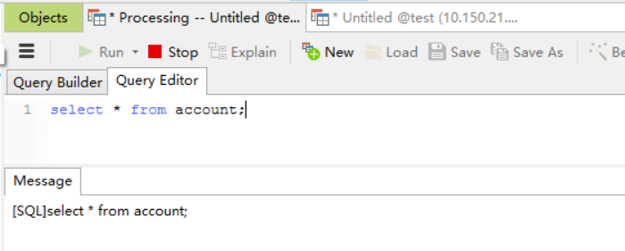
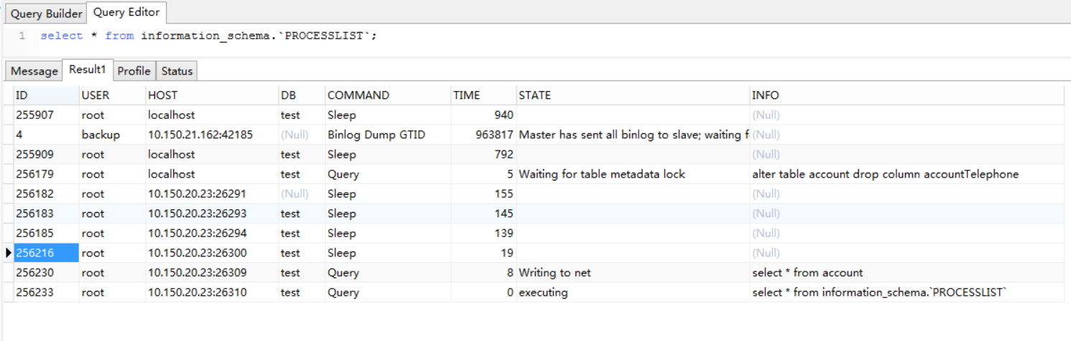
举例来讲：
发起一张一千万的表的全表查询，然后对表结构开始进行变更操作：
root@localhost:mysql.sock 14:54:04 [test]>alter table account add column accountTelephone int(16) default NULL;
root@localhost:mysql.sock 15:09:21 [test]>alter table account drop column accountTelephone;

Slide 54
对比使用pt-online-schema-change工具进行表结构变更
对大表发起查询
[root@yw-rhh-mha-master ~]#pt-online-schema-change --user=root --password=root --host=127.0.0.1 --alter "add column accountTelephone int(16) default NULL;" D=test,t=account --no-check-alter --no-check-replication-filters --alter-foreign-keys-method=auto --recursion-method=none --execute
Operation, tries, wait:
copy_rows, 10, 0.25
create_triggers, 10, 1
drop_triggers, 10, 1
swap_tables, 10, 1
update_foreign_keys, 10, 1
No foreign keys reference `test`.`account`; ignoring --alter-foreign-keys-method.
Altering `test`.`account`...
Creating new table...
Created new table test._account_new OK.
Altering new table...
Altered `test`.`_account_new` OK.
2016-10-16T17:01:44 Creating triggers...
2016-10-16T17:01:44 Created triggers OK.
2016-10-16T17:01:44 Copying approximately 9771635 rows...
Copying `test`.`account`: 31% 01:04 remain
Copying `test`.`account`: 64% 00:32 remain
Copying `test`.`account`: 96% 00:02 remain
2016-10-16T17:03:20 Copied rows OK.
2016-10-16T17:03:20 Swapping tables...
2016-10-16T17:03:20 Swapped original and new tables OK.
2016-10-16T17:03:20 Dropping old table...
2016-10-16T17:03:20 Dropped old table `test`.`_account_old` OK.
2016-10-16T17:03:20 Dropping triggers...
2016-10-16T17:03:20 Dropped triggers OK.
Successfully altered `test`.`account`.
pt-online-schema-change --user=root --password=root --host=127.0.0.1 --alter "drop column accountTelephone ;" D=test,t=account --no-check-alter --execute

Slide 55
常用的工具集介绍
pt-online-schema-change
功能：在不长时间锁表的情况下alter table
使用方式：pt-online-schema-change --config osc.conf h=10.211.55.6,P=3600,u=dba,p=dba,D=app1,t=t1
参数文件内容：
charset=utf8
statistics
recursion-method=dsn=h=10.211.55.6,D=checksum,t=dsns
alter=engine=innodb
print
#dry-run
execute
说明：
创建一张临时表与要修改后的表结构完全一致
在主库上针对要修改的表创建insert，update，delete三个trigger，触发对临时表的写入
以chunck为单位，将原全部数据导入完成以后，将原表和临时表互换名字
表中的数据以insert ignore的形式导入临时表
删除互换后的旧表和trigger
在导入过程中可以检查从库的延迟情况，跟据延迟控制导入速度
也可以根据负载情况动态调整导入速度

Slide 56
常用的工具集介绍
查看数据库历史操作记录命令：
在线变更mysql表结构
Pt-online-schema-change
pt-online-schema-change --user=root --password=Hc2015# --host=10.11.21.31 --alter "add index inx_version(version)" D=infoserve,t=comp_pub_bill --no-check-alter --execute
pt-online-schema-change --user=root --password=Hc2015# --host=10.11.21.31 --alter "add index inx_version(version)" D=infoseve,t=comp_pub_bill --no-check-alter --no-check-replication-filters --alter-foreign-keys-method=rebuild_constraints --execute

Slide 57
常用的工具集介绍
在线变更mysql表结构
Pt-online-schema-change原理
root@localhost:mysql.sock 17:13:33 [test]>show triggers from test ;
+-------------------------+--------+---------+-----------------------------------------------------------------------------------------------------------------------------------------------+--------+---------+------------------------------------------------------------------+---------+----------------------+----------------------+--------------------+
| Trigger | Event | Table | Statement | Timing | Created | sql_mode | Definer | character_set_client | collation_connection | Database Collation |
+-------------------------+--------+---------+-----------------------------------------------------------------------------------------------------------------------------------------------+--------+---------+------------------------------------------------------------------+---------+----------------------+----------------------+--------------------+
| pt_osc_test_account_ins | INSERT | account | REPLACE INTO `test`.`_account_new` (`accountid`, `accountname`, `accounthome`) VALUES (NEW.`accountid`, NEW.`accountname`, NEW.`accounthome`) | AFTER | NULL | NO_AUTO_VALUE_ON_ZERO,STRICT_TRANS_TABLES,NO_ENGINE_SUBSTITUTION | root@% | utf8 | utf8_general_ci | latin1_swedish_ci |
| pt_osc_test_account_upd | UPDATE | account | REPLACE INTO `test`.`_account_new` (`accountid`, `accountname`, `accounthome`) VALUES (NEW.`accountid`, NEW.`accountname`, NEW.`accounthome`) | AFTER | NULL | NO_AUTO_VALUE_ON_ZERO,STRICT_TRANS_TABLES,NO_ENGINE_SUBSTITUTION | root@% | utf8 | utf8_general_ci | latin1_swedish_ci |
| pt_osc_test_account_del | DELETE | account | DELETE IGNORE FROM `test`.`_account_new` WHERE `test`.`_account_new`.`accountid` <=> OLD.`accountid` | AFTER | NULL | NO_AUTO_VALUE_ON_ZERO,STRICT_TRANS_TABLES,NO_ENGINE_SUBSTITUTION | root@% | utf8 | utf8_general_ci | latin1_swedish_ci |

Slide 58
常用的工具集介绍 在线变更mysql表结构
Pt-online-schema-change原理
root@localhost:mysql.sock 18:01:27 [test]>desc _account_new;
+------------------+-------------+------+-----+---------+----------------+
| Field | Type | Null | Key | Default | Extra |
+------------------+-------------+------+-----+---------+----------------+
| accountid | int(11) | NO | PRI | NULL | auto_increment |
| accountname | varchar(25) | YES | | NULL | |
| accounthome | varchar(50) | YES | | NULL | |
| accountTelephone | int(16) | YES | | NULL | |
+------------------+-------------+------+-----+---------+----------------+
4 rows in set (0.00 sec)
root@localhost:mysql.sock 18:01:53 [test]>desc account;
+-------------+-------------+------+-----+---------+----------------+
| Field | Type | Null | Key | Default | Extra |
+-------------+-------------+------+-----+---------+----------------+
| accountid | int(11) | NO | PRI | NULL | auto_increment |
| accountname | varchar(25) | YES | | NULL | |
| accounthome | varchar(50) | YES | | NULL | |
+-------------+-------------+------+-----+---------+----------------+
3 rows in set (0.00 sec)

Slide 59
常用的工具集介绍
分析数据库慢查询日志：
Pt-query-digest
#分析所有的日志
pt-query-digest slowquery_2016091210.log >091210.sql
#分析12小时内的慢查询日志
pt-query-digest --since=12h --filter '($event->{user} || "") =~ m/prod_PHAPP/' /data/mysql/mysql_3306/data/slow.log > /tmp/slow_report6.log
#分析单个用户的数据库的慢查询日志
pt-query-digest --filter '($event->{user} || "") =~ m/prod_PHAPP/' /data/mysql/mysql_3306/data/slow.log > /tmp/slowtest1.log

Slide 60
Mysql主从同步
如何判断mysql主从是否同步：
主库上：
root@localhost:mysql.sock 14:18:00 [(none)]>show master status\G
*************************** 1. row ***************************
File: mybinlog.000039
Position: 1203
Binlog_Do_DB:
Binlog_Ignore_DB:
Executed_Gtid_Set: 2e3f5c76-0905-11e6-8dad-0050568fd581:1-1125
1 row in set (0.00 sec)

Slide 61
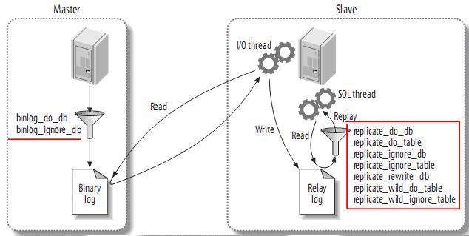
Mysql主从同步
主从复制架构：一主一从

Slide 62
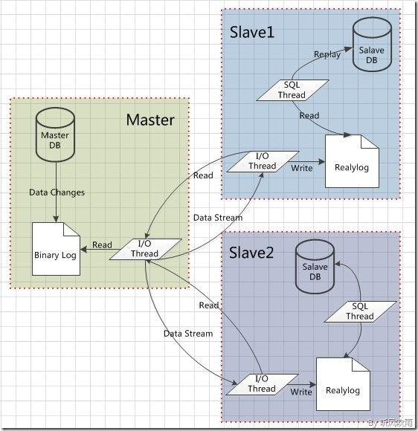
Mysql主从同步
主从复制架构：一主多从

Slide 63
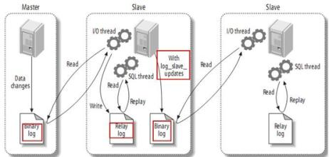
Mysql主从同步
主从复制架构：master-slave-slave

Slide 64
Mysql主从同步
如何判断mysql主从是否同步：
从库上：
root@localhost:mysql.sock 14:18:51 [(none)]>show slave status\G
*************************** 1. row ***************************
Slave_IO_State: Waiting for master to send event
Master_Host: 10.150.21.161
Master_User: backup
Master_Port: 3306
Connect_Retry: 60
Master_Log_File: mybinlog.000039
Read_Master_Log_Pos: 1203
Relay_Log_File: mysql-relay-bin.000006
Relay_Log_Pos: 1411
Relay_Master_Log_File: mybinlog.000039
Slave_IO_Running: Yes
Slave_SQL_Running: Yes
Replicate_Do_DB:
Replicate_Ignore_DB:
Replicate_Do_Table:
Replicate_Ignore_Table:
Replicate_Wild_Do_Table:
Replicate_Wild_Ignore_Table:
Last_Errno: 0
Last_Error:
Skip_Counter: 0
Exec_Master_Log_Pos: 1203
Relay_Log_Space: 1701
Until_Condition: None
Until_Log_File:
Until_Log_Pos: 0
Master_SSL_Allowed: No
Master_SSL_CA_File:
Master_SSL_CA_Path:
Master_SSL_Cert:
Master_SSL_Cipher:
Master_SSL_Key:
Seconds_Behind_Master: 0
Master_SSL_Verify_Server_Cert: No
Last_IO_Errno: 0
Last_IO_Error:
Last_SQL_Errno: 0
Last_SQL_Error:
Replicate_Ignore_Server_Ids:
Master_Server_Id: 1613306
Master_UUID: 2e3f5c76-0905-11e6-8dad-0050568fd581
Master_Info_File: mysql.slave_master_info
SQL_Delay: 0
SQL_Remaining_Delay: NULL
Slave_SQL_Running_State: Slave has read all relay log; waiting for the slave I/O thread to update it
Master_Retry_Count: 86400
Master_Bind:
Last_IO_Error_Timestamp:
Last_SQL_Error_Timestamp:
Master_SSL_Crl:
Master_SSL_Crlpath:
Retrieved_Gtid_Set: 2e3f5c76-0905-11e6-8dad-0050568fd581:1101-1125
Executed_Gtid_Set: 2e3f5c76-0905-11e6-8dad-0050568fd581:1-1125
Auto_Position: 1

Slide 65
Mysql主从同步
如何判断mysql主从是否同步：
1，show slave status显示io线程和sql线程正常
Slave_IO_Running: Yes
Slave_SQL_Running: Yes
2， Master_Log_File的值与Relay_Master_Log_File相同，并且Read_Master_Log_Pos与Exec_Master_Log_Pos相同
Master_Log_File: mybinlog.000039
Read_Master_Log_Pos: 1203
Relay_Master_Log_File: mybinlog.000039
Exec_Master_Log_Pos: 1203
3，显示从库落后于主库的秒数为0
Seconds_Behind_Master: 0

Slide 66
Mysql主从同步
删除过多的binlog
Purge
GTID:global transaction identifier;

Slide 67

MHA架构：
replication
master
slave
replication
monitor
Mha_manager
slave
monitor
replication
slave
master
replication
slave

Slide 68
MHA架构：
mha常用的维护脚本
#检查主从ssh情况
masterha_check_ssh --conf=/etc/masterha/app1.cnf
#检查主从复制状况
masterha_check_repl --conf=/etc/masterha/app1.cnf
#手动在线切换主从数据库（应用在数据库升级，更换主库硬件等情况，或者主库修复完毕以后恢复原有的主从复制关系）
masterha_master_switch --conf=/etc/masterha/app1.cnf --master_state=alive --new_master_host=10.150.21.162 --new_master_port=3306 --orig_master_is_new_slave --running_updates_limit=10000
#启动mha监控mysql状态，master故障转移等
nohup masterha_manager --conf=/etc/masterha/app1.cnf > /etc/masterha/masterlogs/manager_cnf1.log 2>&1 &
#检查mha_manager管理进程是否还在，状态是否正常
masterha_check_status --conf=/etc/masterha/app1.cnf
#关闭mha_manager管理进程
masterha_stop --conf=/etc/masterha/app1.cnf
#开启binlogserver
./mysqlbinlog -R --raw --host=10.150.21.161 --user='root' --password='root' --stop-never mybinlog.000039 &
#演示下failover_ip

Slide 69
Mycat读写分离：

